Slide 1
ServerV4系统架构简介
总体概况与业务流程
基础业务开发部

Slide 2
目录
业务概述
功能概述
系统架构（软件）
可扩展性
可管理性
通信协议
业务流程

Slide 3
目录
业务概述
功能概述
系统架构（软件）
可扩展性
可管理性
通信协议
业务流程

Slide 4
业务概述
业务描述（特点）
  飞信是中国移动推出的一款跨越互联网和通信网络的即时通信产品，通过PC或手机终端，用户可随时随地实现文字、语音沟通，满足了手机用户之间对于深度沟通的需求，只要中国移动网络覆盖到的地方，您就不会失去与您好友的联系.飞信为用户提供了一个不受约束的、无限制的通讯沟通和交流平台。
  新版的系统为非中国移动用户也开放飞信服务，完善了用户沟通网络、扩大基础群用户范围，增强了用户粘性
业务价值（优势）
  飞信为中国移动的广大用户提供了一项即时通信基础服务，将成为中国移动重要的数据业务之一。飞信的推出，对国内的即时通信市场产生了重要和深远的影响

Slide 5
业务概述
业务规模
  二期工程(硬件)系统规划容量（10W在线07年5月14日）
    2个物理POOL
    3000万注册用户
    1200万开通用户
    10万客户端同时在线
    每日200万MO, 400万MT的短信处理能力
  四期工程(硬件)系统规划容量（100W在线08年9月24日）
    10~12个物理POOL
    9000万注册用户
    6000万开通用户
    110万客户端同时在线
    每日3000万MO, 6000万MT的短信处理能力

Slide 6
业务概述
业务规模
  目前状况（ 09年09月）
    12个物理POOL
    3.3亿累计注册用户
    5455万月活跃用户
    1245万日活跃用户
    180W同时在线
    每日3500万MO, 9000万MT的短信发送量

Slide 7
目录
业务概述
功能概述
系统架构（软件）
可扩展性
可管理性
通信协议
业务流程

Slide 8
功能概述
总体功能
  即时消息（IM）
  状态服务（PS）
  与短信的无缝集成
  文件与图片共享
  与IVR功能的集成
  与彩铃功能的集成
  与彩信功能的集成
  与位置服务的集成
  天气预报
  飞信通讯录
  手机邮箱
  速配交友服务
  飞信靓号服务
  飞信会员服务
  群组功能
  机器人平台接入
  官网能力互通
  与QQ/POPO的互通
  与企业版的互通
  香港万众互通
  新加坡电信互通
  互联网用户的支持

Slide 9
功能概述
终端类型
  短信
  PC客户端
  J2ME客户端
  Symbian客户端
  Smartphone/PocketPC（PPC）客户端
  WAP客户端
  WebIM客户端
其它接入方式
  WEB/WAP门户

Slide 10
目录
业务概述
功能概述
系统架构（软件）
可扩展性
可管理性
通信协议
业务流程

Slide 11

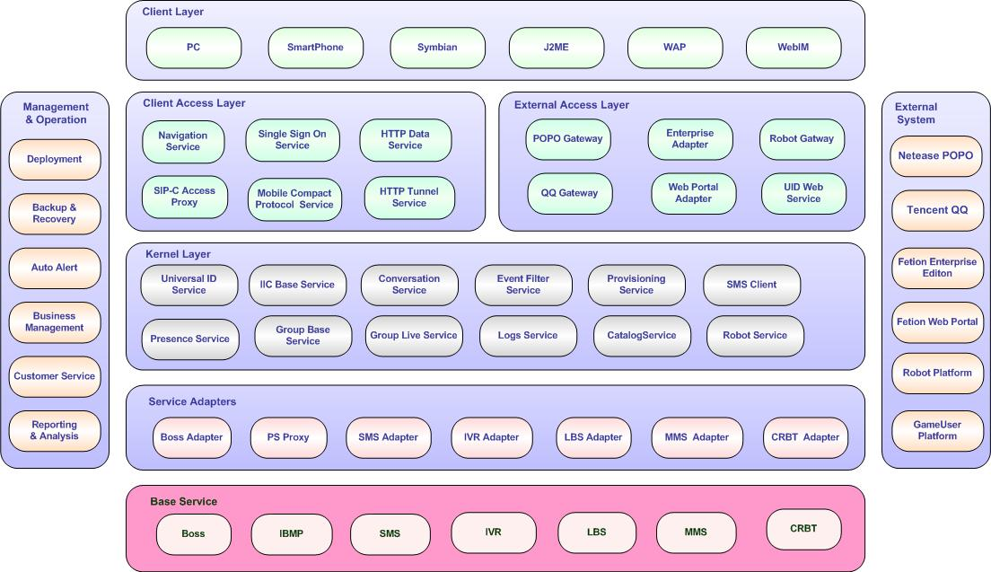
系统架构（功能示意图）

Slide 12
系统架构（服务说明）
Client Access Layer（客户端接入层）
  Navigation Service（NAV） - 导航服务
  Single Sign On Service（SSO） - 单点登录服务
  HTTP Data Service（HDS）- HTTP数据服务
  Mobile Compact Protocol Service （MCP） - 手机客户端接入服务
  SIP-C Access Proxy（SAP） - SIPC客户端接入服务
  HTTP Tunnel Service（HTS）- 客户端HTTP通道接入服务
External Access Layer（外围系统接入层）
  POPO Gateway（POPOGW） - 网易POPO互通网关
  QQ Gateway（QQGW） - 腾讯QQ互通网关
  Robot Gateway（RGW） - 机器人平台网关
  Enterprise Adapter（EntA） - 飞信企业版适配器服务
  Web Portal Adapter（WPA） - 飞信官网适配服务
  UID Web Service（UIDWS） - 游戏社区适配服务

Slide 13
系统架构（服务说明）
Kernel Layer（核心服务层）
  Universal ID Service（UIDS） - 统一ID（Sid，飞信号）管理服务
  Presence Service（PRS）- 用户状态管理服务
  IIC Base Service（IBS）- IIC基础服务
  Conversation Service（CS） - 会话管理服务
  Group Base Service（GBS） - 群组基础服务
  Group Live Service（GLS）- 群组会话状态管理服务
  Event Filter Service（EFS）- 系统事件通知服务
  Logs Service（LOGS） - 系统日志记录服务
  Provisioning Service（PS） - 订购关系管理服务
  CatalogService（CATS） - 用户目录信息管理服务
  SMS Client（SMSC） - 短信逻辑管理服务
  Robot Service（RS） - 机器人逻辑管理服务
Service Apapters（基础服务适配层）
  Boss Adapter（BA） - 基础服务订购关系接入服务
  PS Proxy（PSP） - 扩充服务订购关系接入服务
  SMS Adapter（SMSA） - 短信网关适配器
  MMS Adapter（MMSA）- 彩信网关适配器
  LBS Adapter（LBSA）- 位置服务适配器
  IVR Adapter（IVRA） - IVR语音业务适配器
  CRBT Adapter（CRBTA） - 彩铃业务适配器

Slide 14
目录
业务概述
功能概述
系统架构（软件）
可扩展性
可管理性
通信协议
业务流程

Slide 15
可扩充性
数据存储可扩展性
应用计算可扩展性

Slide 16
数据存储可扩展性
物理Pool的概念
  一个相对独立的服务功能区域
  由一组数据库服务器和一组应用服务器构成
  每个用户同时只会处在一个Pool内
  随着业务的发展，可以增添新的Pool
  随着单个Pool内业务和用户活跃度的增加，可以对现有的Pool进行分拆

Slide 17
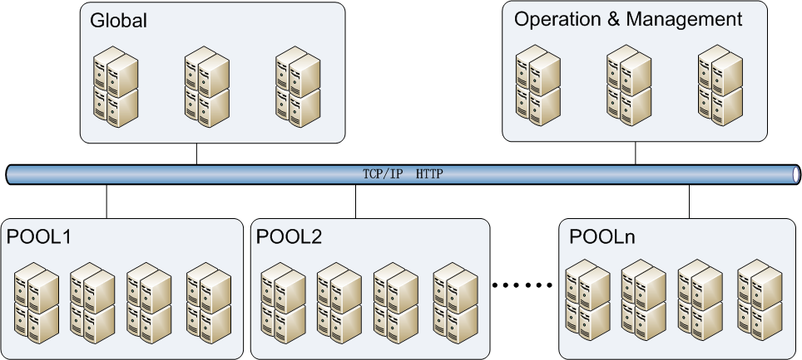
基于Pool的扩展方式

Slide 18
应用计算可扩展性
负载均衡概念
  大量的并发访问或数据流量分担到多台节点设备上分别处理，减少用户等待响应的时间
  单个重负载的运算分担到多台节点设备上做并行处理，每个节点设备处理结束后，将结果汇总，返回给用户，系统处理能力得到大幅度提高
负载均衡应用
  减少了系统单点发生故障而使系统崩溃的可能性
  可以根据系统压力情况灵活的增减机器数量

Slide 19
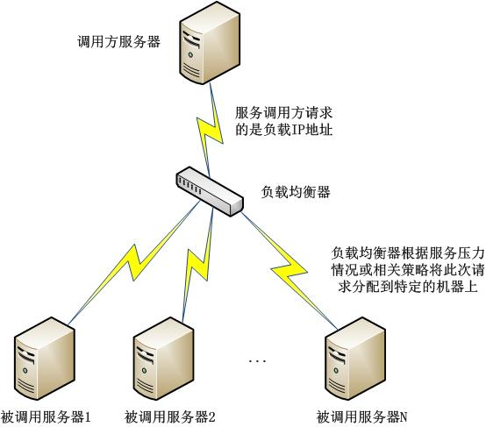
基于负责均衡的扩展方式

Slide 20
目录
业务概述
功能概述
系统架构（软件）
可扩展性
可管理性
通信协议
业务流程

Slide 21
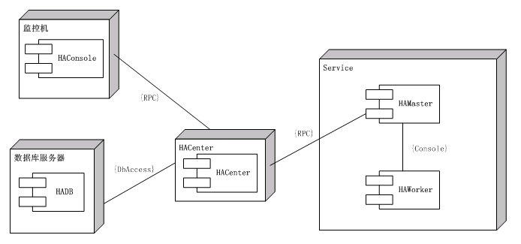
可管理性
高可用服务示意图

Slide 22
可管理性
功能概述
高可用服务将主要包括如下功能点：
服务配置信息集中管理，动态下发更新各个服务的配置信息
下载程序集，备份更新程序集，控制各个服务停止启动
集中管理服务的报警信息，CPU内存线程数等参数
角色描述
HAWorker：具体服务的运行进程，接受相应HAMaster的管理
HAMaster：负责管理HAWorker，每个HAWorker都会有一个相对应的HAMaster
HACenter：负责管理所有服务的HAMaster
HADB：HACenter所使用的数据库
HAConsole：监控服务，用于向HACenter发送监控和操作指令
工作流程
HAMaster负责启动工作进程HAWorker
工作进程启动后，HaMaster将主动连接HaCenter去注册登记，并不断的保持心跳。
HACenter将服务的运行状况保存在HADB中
HAConsole可以像HaCenter发送特殊操作指令，用户控制各个服务HaMaster的运行状况

Slide 23
目录
业务概述
功能概述
系统架构（软件）
可扩展性
可管理性
通信协议
业务流程

Slide 24
系统通信方式对比
通信方式 | 优点 | 缺点 | 应用
Remoting | 1、使用方便，实现MarshByRef，可以向调用本地方法一样调用远程方法 | 1、不能在公网中调用 2、Remoting本身的连接管理，对象管理不可控，而且有些特定场景下有问题 | V4系统之前，在内网通信中曾大量使用。以后将逐渐淘汰
WebService或XML+HTTP | 1、可以跨平台调用 | 1、性能差，基于HTTP 2、传输的内容尺寸大，浪费流量 3、适用场景少，一般对外接口使用 | 系统对外适配接口中大量使用。以后没有特别说明会尽量使用ProtocolBuffer+SipcStack
SipcStack | 可以在公网中调用 新版协议栈在连接管理，Buffer管理,资源管理等方面做了很大的优化。 | 使用麻烦，不能传输强类型，需要自己拼包 传输的XML尺寸大，浪费流量 | 客户端与服务器端的通讯协议仍在使用
ProtocolBuffer+SipcStack（RPC调用） | 1、传输内容尺寸小，降低了网间流量 2、可以跨平台使用 3、序列化/反序列化速度快，性能好 4、可以在公网中调用 5、底层Socket连接管理，Buffer管理，资源管理等方便性能好。 | 1.强类型定义略显复杂 | V4系统中内网通信所使用的主要方式

Slide 25
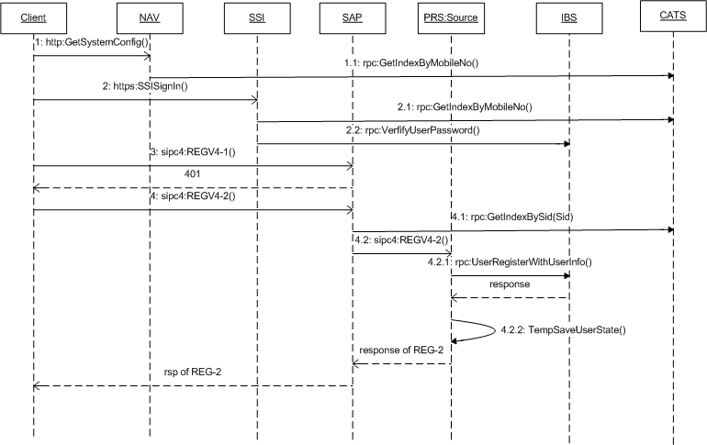
系统通信应用举例 - 登录流程

Slide 26
系统通信应用举例 - 登录流程
流程说明
  1 HTTP:GetSystemConfig - 客户端通过Http协议去导航获取系统配置
  1.1 RPC:GetIndexByMobileNo – 通过手机号获取用户目录信息
  2 HTTPS:SSISignIn – 登录单点登录服务器验证密码
  2.1 RPC:GetIndexByMobileNo – 通过手机号获取用户目录信息
  2.2 RPC:VerifyUserPassword – 验证用户密码信息
  3 SIPC4:REGv4-1 -客户端发起能力协商挑战，服务器返回认证方式
  4 SIPC4:REGV4-2 – 客户端正式请求登录接入服务器
  4.1 RPC:GetIndexBySid – 通过飞信号获取用户目录信息
  4.2 SIPC4:REGV4-2 – 接入服务器向状态缓存服务器发起登录请求
  4.2.1 RPC:UserRegisterWithUserInfo – 状态缓存服务器去数据服务获取登录时必要的用户信息
  4.2.2 TempSaveUserState – 状态缓存服务器缓存用户的数据信息并给可以端登陆成功的应答

Slide 27
目录
业务概述
功能概述
系统架构（软件）
可扩展性
可管理性
通信协议
业务流程

Slide 28
业务流程
订购服务
登陆流程
添加好友
状态订阅与通知
即时消息（PC在线）
即时消息（短信在线）

Slide 29






业务流程
连接方式图例：
服务分类图例：
SIP-C 协议
无状态服务
RPC 调用
有状态服务
Remoting 连接方式
HTTP 协议
外围系统
TCP数据库或其他
数据存储

Slide 30

















PC客户端开通飞信服务
PC Client
NAV
CCPS
PS
CATS
UIDS
IBS
BA
EFS
CATDB
UIDDB
IICUPDB

Slide 31
PC客户端开通飞信服务
客户端访问导航服务NAV请求开通飞信服务
客户端通过导航服务向CCPS获取验证码
CCPS先返回图形验证码，当图形验证码填写正确后，再将短信验证码发送到指定手机中进行身份验证。
导航服务调用业务订购服务PS进行开通操作
PS调用CATS服务检查用户状态是否允许开通
PS通过UIDS获取飞信号Sid
PS通过IBS将新开通的用户信息保存到IICUPDB中
PS调用BA通知移动1-BOSS服务用户开通了飞信基础服务
PS将用户开通的信息同步给事件通知服务EFS，由EFS服务向外分发

Slide 32












PC客户端登录流程
PC Client
NAV
SSO
SAP
IBS
PRS
IICUPDB

Slide 33
PC客户端登录流程
客户端访问导航服务NAV获取SSI、SAP等服务器的IP地址
客户端通过SSO验证单点登录，期间SSO回去调用IBS验证用户密码信息
客户端向SAP请求登录
SAP去PRS服务器获取缓存的用户信息。
PRS会去IBS获取用户登录的必要信息
之后SAP向客户端返回登录成功响应

Slide 34


























添加好友流程
Source User
Destination User
User A(PC Client)
User B(PC Client)
SAP
SAP
PRS
IBS
IBS
PRS
IICUPDB
IICUPDB
Global
China Mobile ISMG
SMS-A
SMS-C

Slide 35
添加好友流程
添加方处理流程（用户A发出添加好友申请）：
客户端A向SAP发起添加好友申请
SAP将添加好友请求发给本Pool的IBS
IBS将未确认的单向好友信息保存到用户A所在的IICUPDB中
用户A所在Pool的IBS发通知给用户B所在Pool的IBS，告知有用户A想添加用户B为好友
用户B所在Pool的IBS调用用户B所在的PRS服务查询用户B的在线状态
如果用户B客户端在线则将添加好友申请经用户B所在的SAP发送到用户B的客户端，等待用户B处理
如果用户B客户端不在线，IBS则将用户A的添加好友申请存储在IICUPDB中，待用户B下次客户端上线的时候，弹出此申请给用户B
同时IBS会将添加好友申请通过SMSC，SMSA，ISMG发送到用户B的手机上，等待用户B处理
被添加方处理流程（用户B处理添加好友申请）：
用户B在客户端处理了用户A的添加好友申请
该处理结果通过用户B所在的SAP服务转给了用户B所在Pool的IBS服务
用户B的IBS将处理结果保存在用户B所在的IICUPDB中，并将处理结果同步给用户B所在的PRS服务
之后用户B的IBS将处理结果发送给用户A的IBS，用户A的IBS将反馈结果保存在用户A所在的IICUPDB中，停驶将处理结果同步给用户A所在的PRS服务
用户A的IBS将最终处理结果通过SAP服务反馈给用户A的客户端

Slide 36
















用户状态订阅及变化通知
Source User
Destination User
User A(PC Client)
User B(PC Client)
SAP
SAP
IBS
PRS
PRS
IBS
IICUPDB
IICUPDB

Slide 37
用户状态订阅及变化通知
状态订阅流程：
客户端A订阅客户端B的状态，发送请求到A用户所在的SAP服务器
SAP将请求转发给用户A所在的状态管理服务器PRS
用户A所在的PRS请求用户B所在的PRS要求订阅用户B的状态
如果此时用户B在线，则用户B所在的PRS里面有缓存的个人设置及好友授权信息
如果此时用户B不在线，则用户B所在的PRS会去用户B所在Pool的IBS获取用户的个人设置及好友授权信息，缓存在内存中
用户B所在的PRS会检查用户B对用户A的相关授权信息来决定用户A是否能够订阅到用户B的状态
如果用户A能够订阅用户B的状态那么，用户B所在的PRS会缓存用户A对用户B的订阅关系
状态变更通知流程：
当用户A订阅用户B成功后，用户B的在线状态如果发生了变化，用户B的客户端会给用户B所在的SAP发送SVC-SetPresenceV4信令
SAP会转发该信令给用户B所在的PRS，PRS会在缓存数据中查找哪些人订阅了自己的状态，然后将该变更通知发送给订阅者所在的PRS服务器上
订阅者（用户A）所在的PRS会将更该状态变更通知通过订阅者所在的SAP发送到用户A的客户端上（发送NTF-PresencV4信令 ）
这样当被订阅者（用户B）的状态发生变化时，订阅者（用户A）的客户端就能感知到了

Slide 38












客户端消息路由（会话建立）
User A(PC Client)
User B(PC Client)
1.StartChat（返回CS地址及Credential）
3.InviteBuddy
2.Reg-CS
4.UAS-Invite（携带CS地址，及Credential）
5.Reg-CS
SAP(A)
SAP(B)
1.1GetCredential
CS
4.3Invite
4.1Invite
PRS(A)
PRS(B)
4.2Invite
判断B是否是A的好友
判断B对A的授权
会话过程：
当某个用户进入会话后（Reg-CS）会给其他用户发送NTF-UserEnter
当某个用户离开会话后（BYE）会给其他用户发送NTF-UserLeft
双方互发的消息将由CS服务器转发

Slide 39
客户端消息路由（会话建立）
客户端向SAP发起建立会话请求（StartChat）
SAP根据负载策略找到一台CS服务器，调用CS请求本次会话所需要的凭证（Credential）
SAP将获取到的CS地址以及凭证信息（ Credential ）返回给客户端A
客户端A根据CS地址及凭证信息去这台服务器上注册会话（Reg-CS）
之后客户端A向CS发送邀请好友会话信令（InviteBuddy）
CS先调用用户A所在的PRS判断双发会话权限，然后由用户A所在的PRS转发再调用用户B所在的PRS判断双发会话权限
双发的权限判断都没有问题的话，用户B的PRS会通过用户B的SAP向用户B的客户端发送邀请会话通知（UAS-Invite），消息体里携带本次会话的CS地址以及凭证信息（ Credential ）
客户端B根据CS地址及凭证信息去这台服务器上注册会话（Reg-CS）
当双发都注册CS（Reg-CS）成功后，将可以互相进行会话。会话消息将通过CS服务器之间中转

Slide 40











客户端消息路由（接收方短信在线）
Source User
Destination User
User A(PC Client)
User B(SMS Online)
SAP
SAP
PRS
PRS
Global
China Mobile ISMG
SMS-A
SMS-C

Slide 41
客户端消息路由（接收方短信在线）
客户端A向SAP发起发送离线消息请求（ MSG- SendOfflineMessage ）
用户A的SAP转发该请求给用户A的PRS，PRS会判断用户AB之间的好友关系
用户A的PRS携带用户AB的好友关系信息将消息转发给用户B的PRS
用户B的PRS会判断双方授权以及用户B的真实在线状态，如果一切符合逻辑要求的话，将会通过SMSC，SMSA，ISMG将该条消息发送到用户B的手机上

Slide 42
Thank You!

